Slide 1
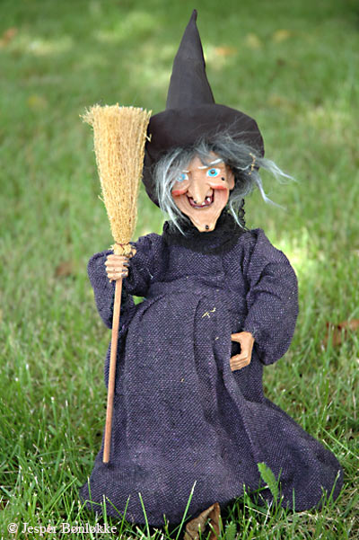
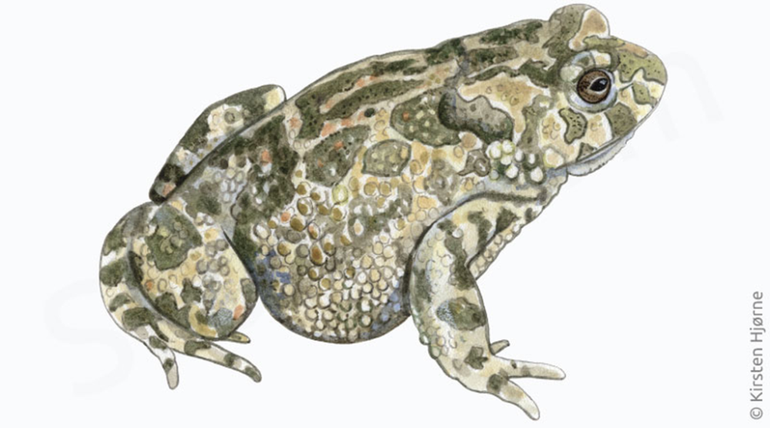
Heksemutter
Tekst: Ukendt ophav ( - )
Heksemutter lod en tudse
riste som en ren karudse.
Rimme-rum, rimme-rum,
røg i ringe, uhm, uhm, uhm!

Slide 2
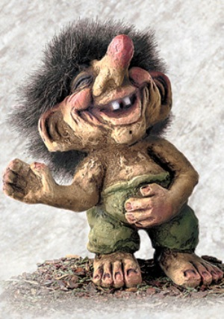
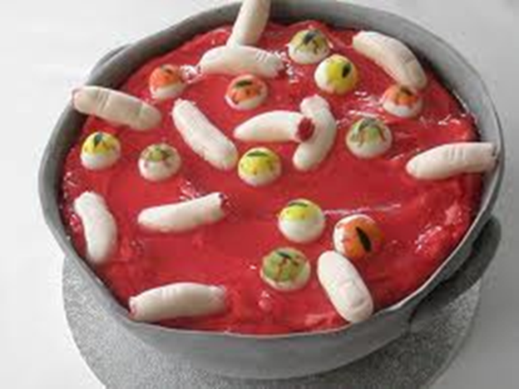

Ture-lure lo af lykke,
han fik kun et rumpe-stykke.
Rimme-rum, rimme-rum,
røg i ringe, uhm, uhm, uhm!

Slide 3
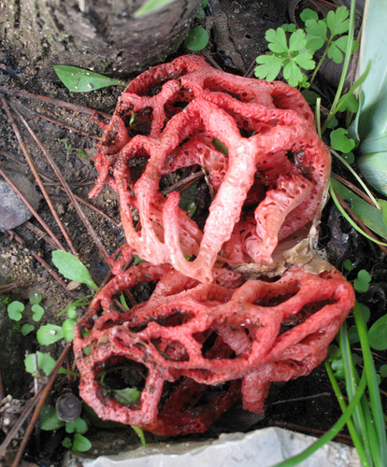
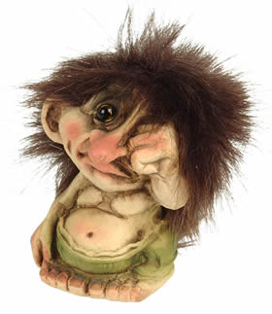
Trolle-rolle græd af harme,
han fik kun de rådne tarme.
Rimme-rum, rimme-rum,
røg i ringe, uhm, uhm, uhm!

Slide 4
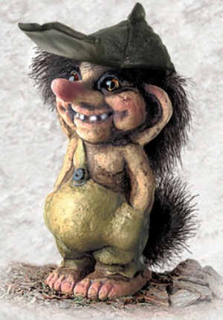
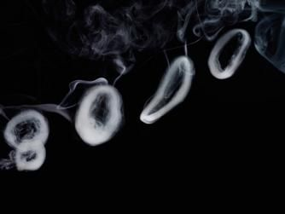
Tokke-nokke kom for silde,
han fik lampe-røg ved gilde.
Rimme-rum, rimme-rum,
røg i ringe, uhm, uhm, uhm!

